Slide 1

Cloud SCY
Cloud Scan Control Yard

Slide 2

A projekt
A Cloud SCY egy Python alapú asztali alkalmazás, egyelőre csak Windows operációs rendszereken elérhető.
A Cloud SCY képes meghatározni hogy az általunk választott településen az elkövetkezendő órákban hány fok lesz illetve rövid leírást ad az időjárásról.
Nem számít hogy a világ legnagyobb városáról vagy egy „no name” faluról van szó, a Cloud SCY meg találja.

Slide 3




A kód
A kód: Python programozási nyelvben íródott, elsősorban Windows rendszerre. (Bármilyen más rendszeren való futtatásért felelősséget nem vállalunk!)
PyQt: Egy letölthető Python kiegészítő amivel el tudjuk készíteni az alkalmazás interaktív kezelő felületét. (például gombok)
API: Az OpenWeatherMap api-tól kéri le a program hogy az adott településen milyen az időjárás.

Slide 4

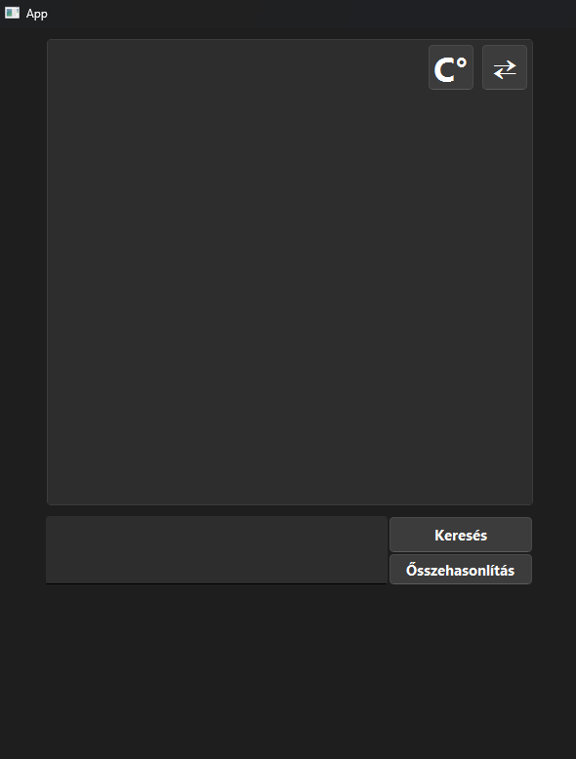
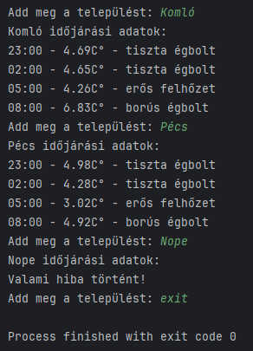

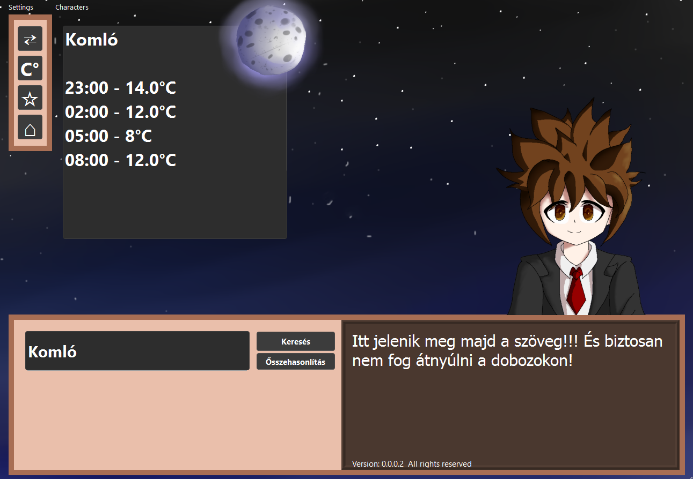
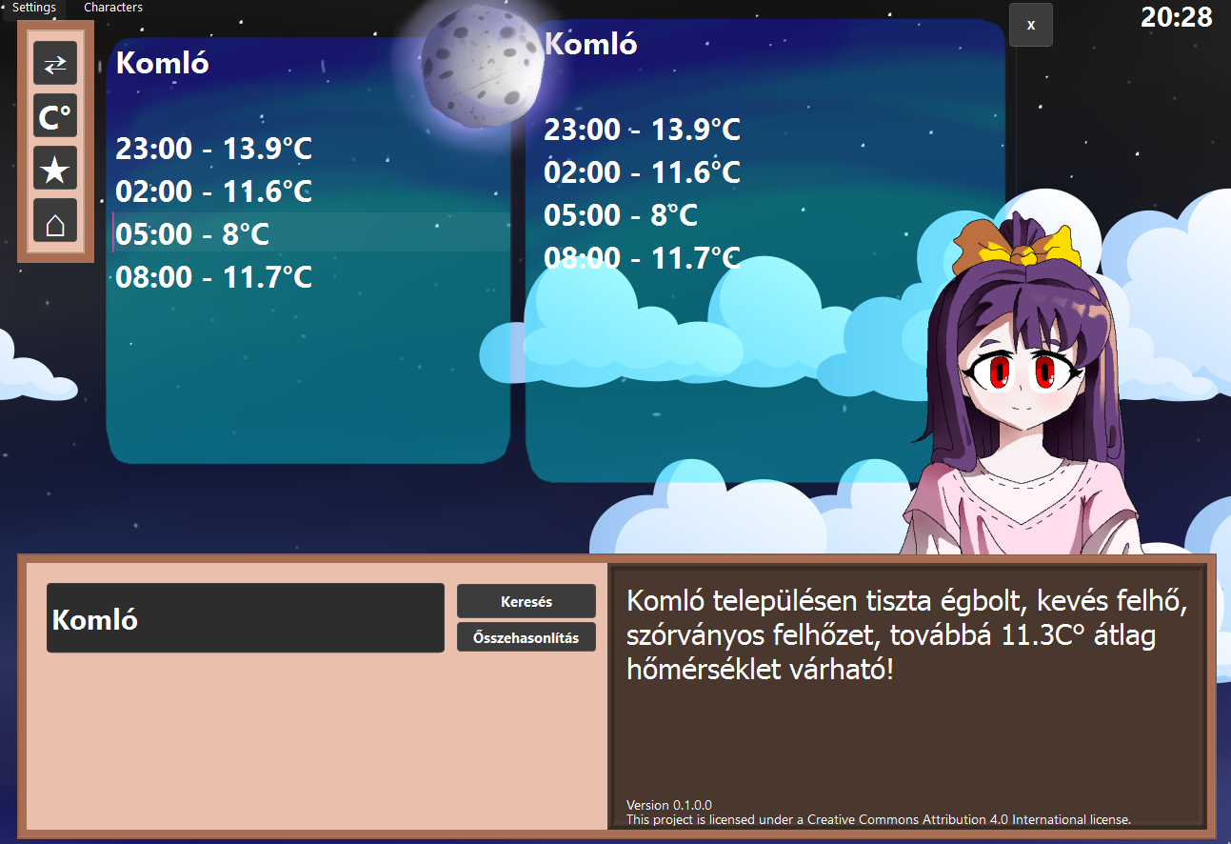
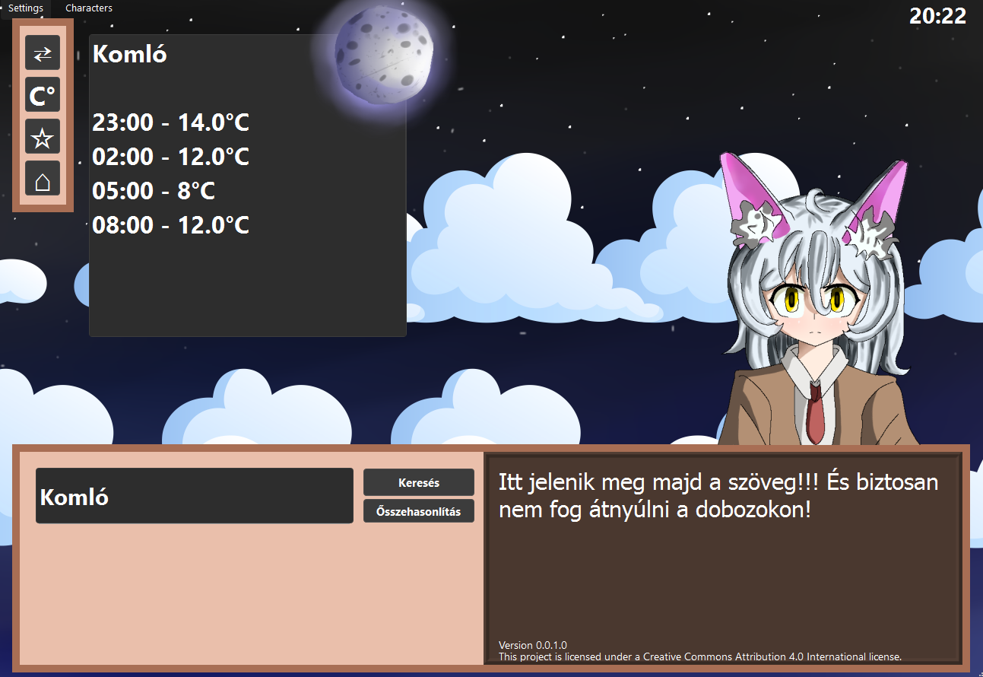
Verziók
kép a konzolról
1.0:
V100:
V10:
V01:
BETA:
ALPHA:
Felhők
+1 karakter
Világos és Sötét téma
Help és Exit
+1 karakter
Lista háttér
Zene
Időjárás leírás
Kedvenc városok hozzáadása
Otthon hozzáadása
Háttér
Karakter
Szövegdoboz
Beállítások
Legelső verzió
Nincs benne interaktív felület csak a konzol.
Alkalmazás
C° és F° közti váltás
Hőmérséklet és időjárás közti váltás
Összehasonlítás menü
Nincs dizájn
Karakter kéz
Betű animáció
Kedvencek gombok
Nyelv
Hang effektek
Karakter kifejezések

Slide 5

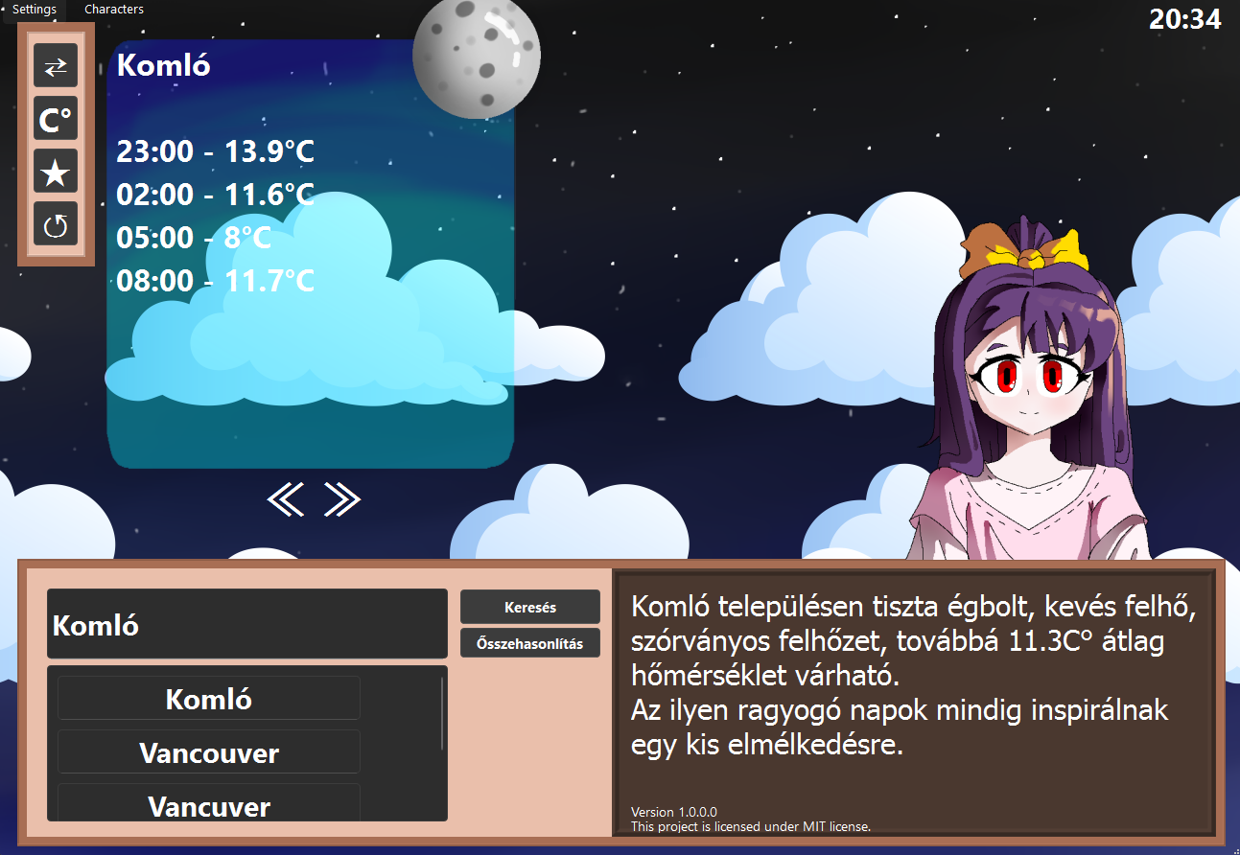
Jelenlegi verzió
Otthon eltörlése
Előzmények
Dinamikus éghajlati ikonok
Dinamikus dialógusok
Dinamikus értékváltások
Éghajlati tényezők

Slide 6


Piracy
Jelentése: Kalózkodás
Előfordulás: illegálisan letöltött alkalmazások
Ha valaki nem az eredeti web oldalról tölti le az alkalmazást, akkor egy ilyen vörös háttér fogadja és még sok „kedves” üzenet.

Slide 7
További tervek
A Cloud SCY kiterjesztése android, IOS és Linux rendszerekre
Az alkalmazás gyorsítása és kisebb hibák kijavítása
24 órás előre jelzés
Egy Account rendszer létrehozása
Egy weboldal létrehozása ahol közvetlenül le lehet kérni az adatokat
💸Támogatási lehetőség💸

Slide 8
Vége
A
PPT-nek
Jöhet az alkalmazás!

